Slide 1
프로그래밍 관련 진로 탐색

Slide 2
내가 좋아하는 것은?
내가 잘 할 수 있을 것 같은 것은?
SW 관련 직무는 어떤 것들이 있나?
나는 SW 관련 직무에 대한 적성이 있을까?

Slide 3
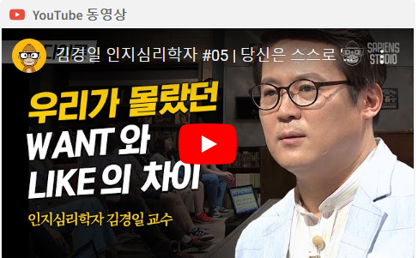
01. 적성 찾기
['원하는 것'과 '좋아하는 것']
당신은 스스로 '원하는 것'과 '좋아하는 것'을 구분하실 수 있나요?
아주대학교 김경일 교수 (인지심리학자)
[05:41]
https://www.youtube.com/watch?v=NbhX1352OzA

Slide 4
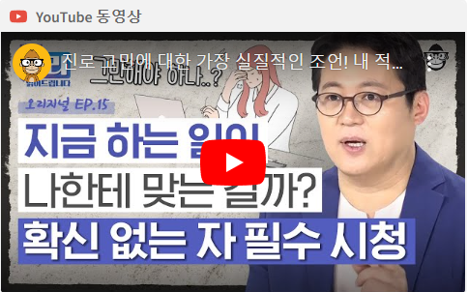
01. 적성 찾기
['Fit theorist'와 'Develop theorist']
내 적성에 꼭 맞는 전공/직업 찾는 방법
아주대학교 김경일 교수 (인지심리학자)
[13:35]
https://www.youtube.com/watch?v=VYjw30wTUfE

Slide 5
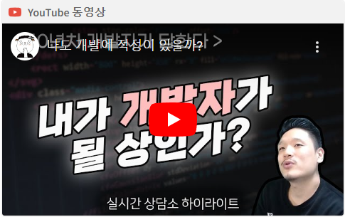
02. 프로그래밍 적성
[개발자 적성]
나도 개발에 적성이 있을까?
OJ Tube
[04:10]
https://www.youtube.com/watch?v=ngXTSXc44Uw
논리적인 것, 생각하는 것 좋아함
수학 문제를 단계적으로 풀어가는 과정
발전 욕구가 있음
욕심이 있음
호기심이 있고, 아이디어를 내서 해결하는 것을 좋아함

Slide 6
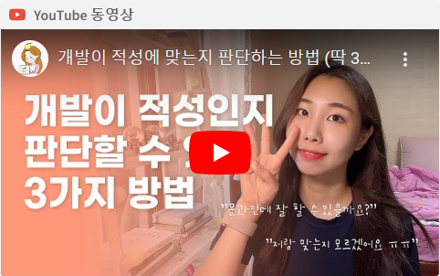
02. 프로그래밍 적성
[개발자 적성]
개발이 적성에 맞는지 판단하는 방법 (딱 3가지 알려드림)
자기개발자 유자
[07:45]
https://www.youtube.com/watch?v=ayAC7gkSSBE
엉덩이가 무거워야
재미있어야
평생 공부를 해야

Slide 7
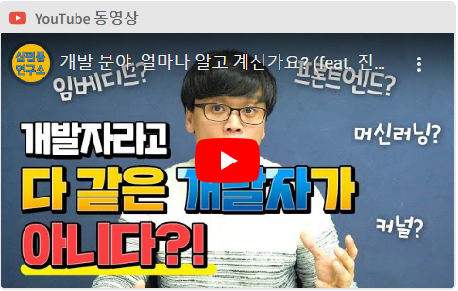
03. 프로그래밍 직무
[개발자 직무]
개발 분야, 얼마나 알고 계신가요?
삼평동연구소
[07:22]
https://www.youtube.com/watch?v=wZ-djOD2FdE
1. 플랫폼 기준
데스크톱 개발자
모바일 개발자
임베디드 개발자
2. 도메인 기준
웹개발(Front-end, Back-end)
응용 프로그램
시스템 프로그램
게임 개발자
보안 프로그램
빅데이터/머신러닝 개발자
3. 레벨 기준
커널 개발자
유저 영역 개발자

Slide 8
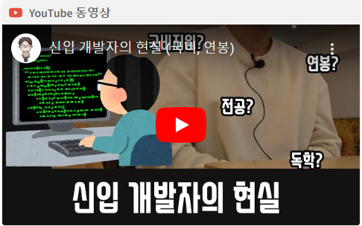
03. 프로그래밍 직무
[개발자의 현실]
신입 개발자의 현실 (국비, 연봉)
21세기 보통 사람들 이야기
[11:45]
https://www.youtube.com/watch?v=rQ9X4YAE3Xs
"돈보고 결정하지 마라."
"년차가 늘어나는게 제일 고민이다."
년차에 걸맞는 자기 능력 필요

